Slide 1


PC-DOCTOR ITALIA
Собственик:
Федерико Тромбетта

Slide 2
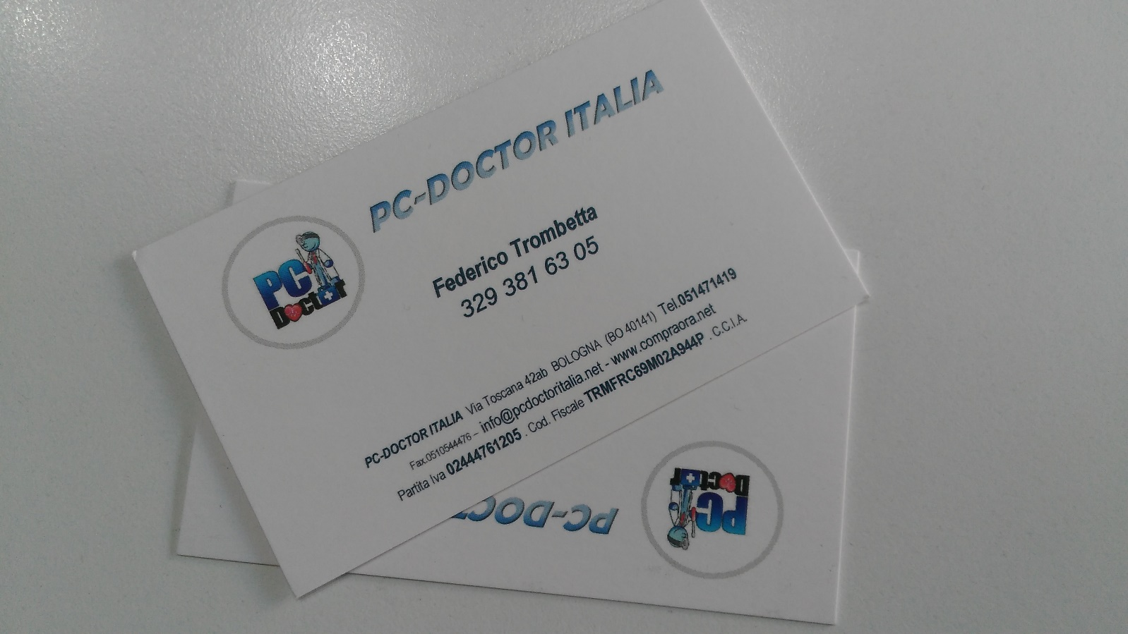
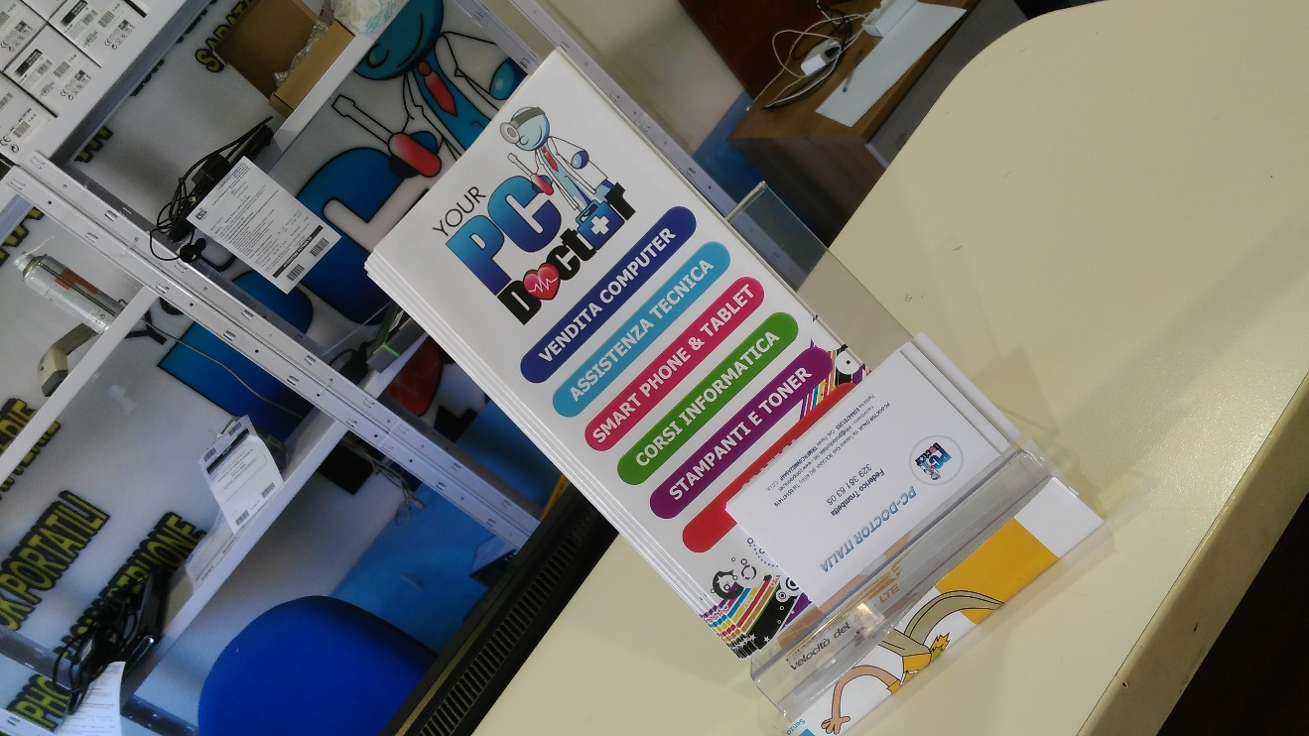

Slide 3
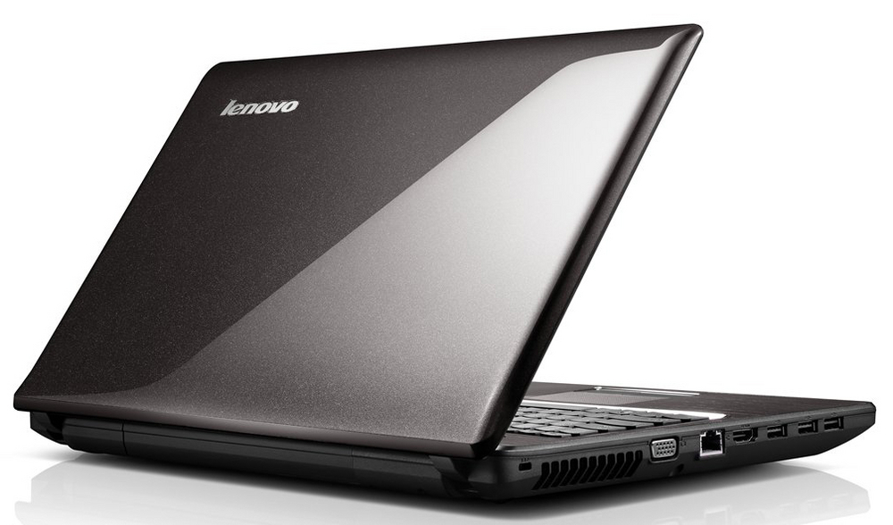
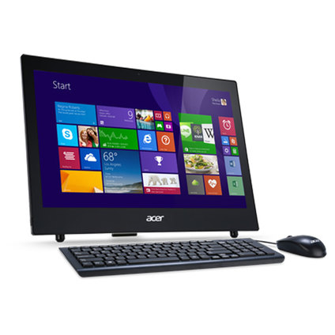
Продажба на компютри, лаптопи, аксесоари

Slide 4
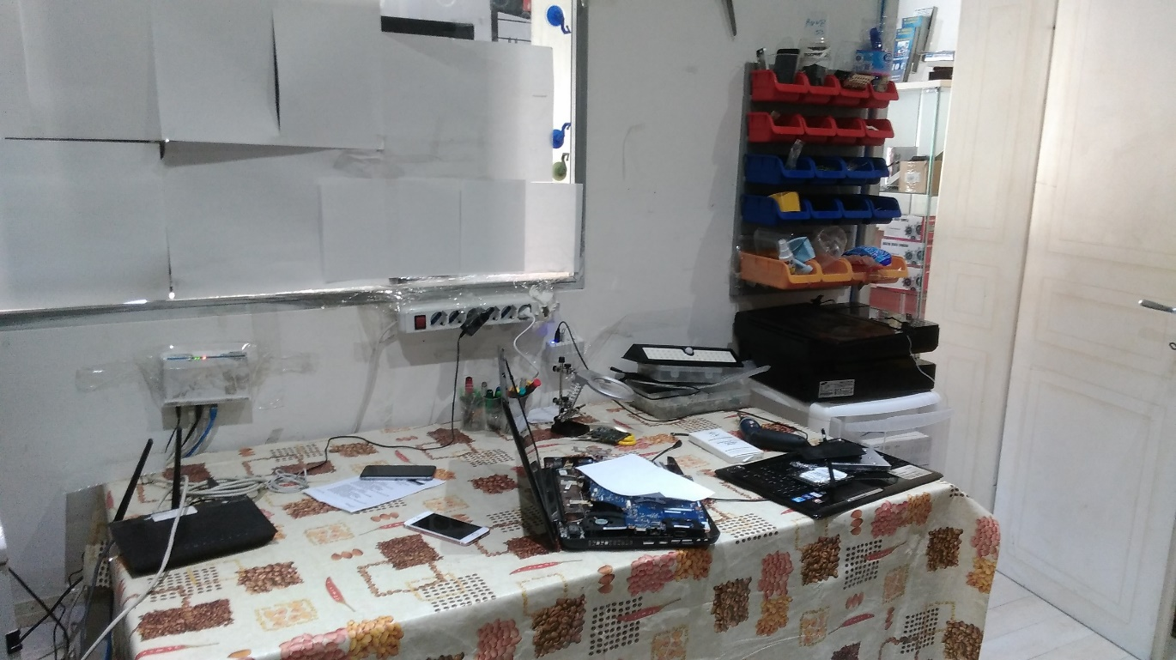
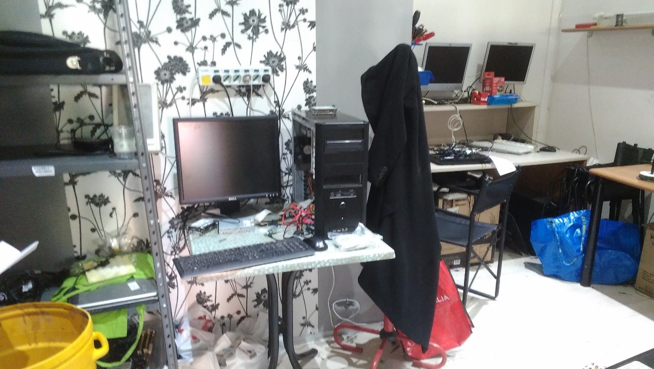
Техническа подръжка

Slide 5
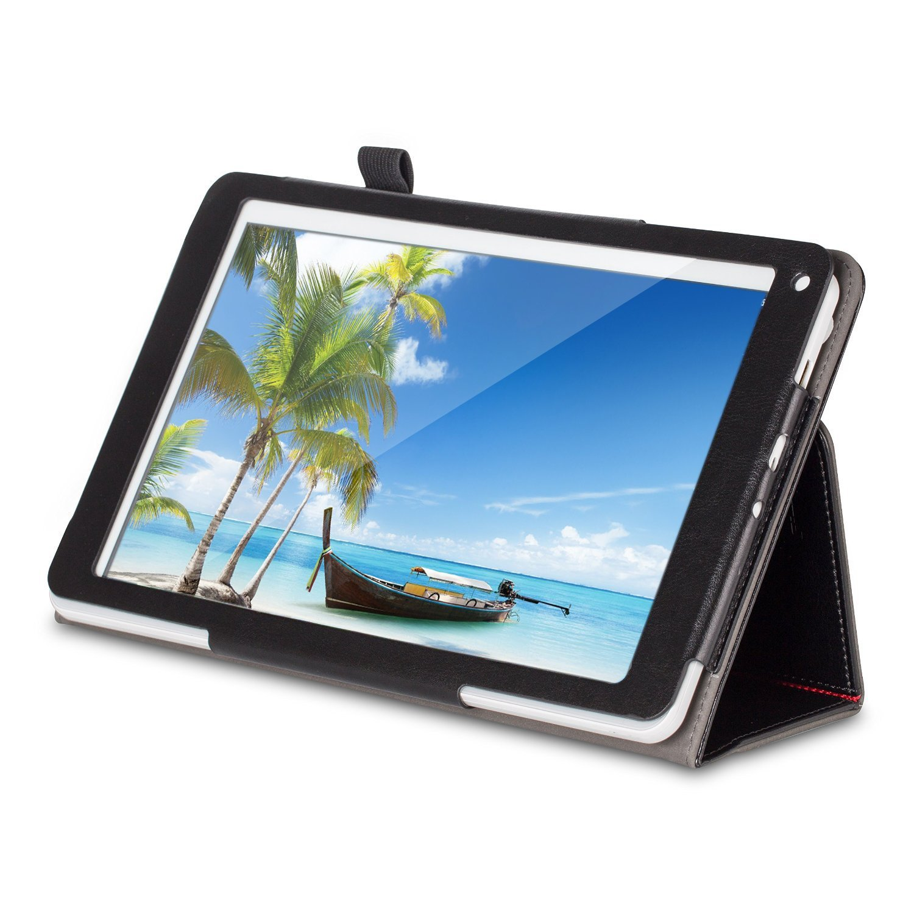
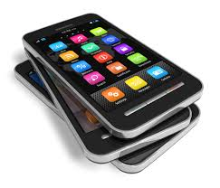
Продажба на смартфони и таблети

Slide 6

Провеждане на курсове по информатика

Slide 7

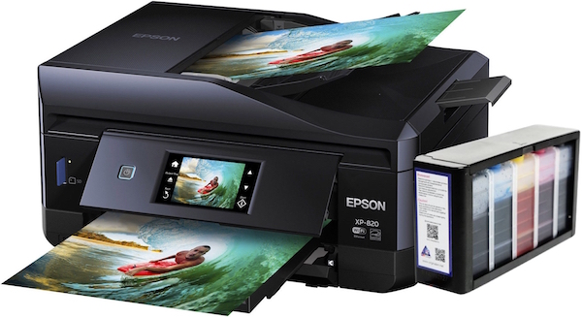
Принтери и тонери

Slide 8
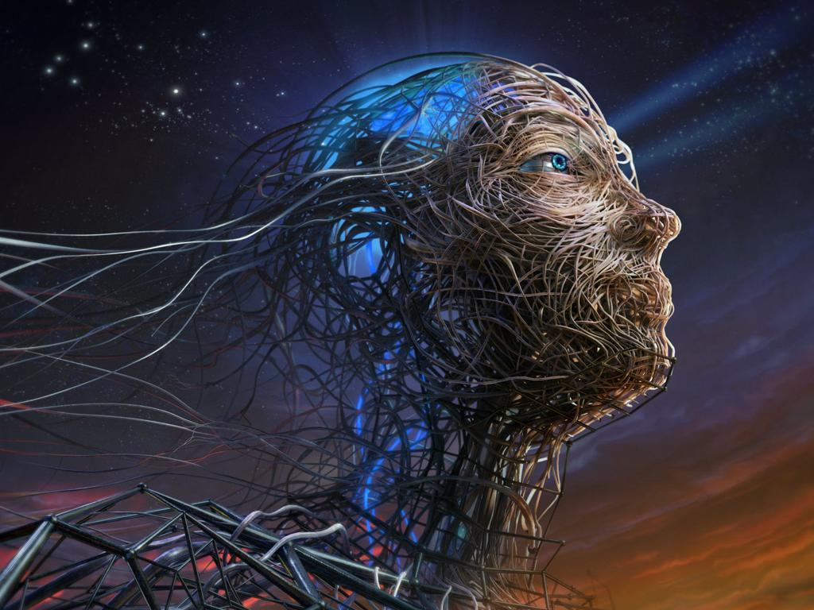
Компютърна графика

Slide 9
Услуги:
Поправка на компютри, лаптопи, таблети и смартфони
Инсталиране на Windows 10
Архивиране на данни
Премахване на вируси
Компютърна графика

Slide 10
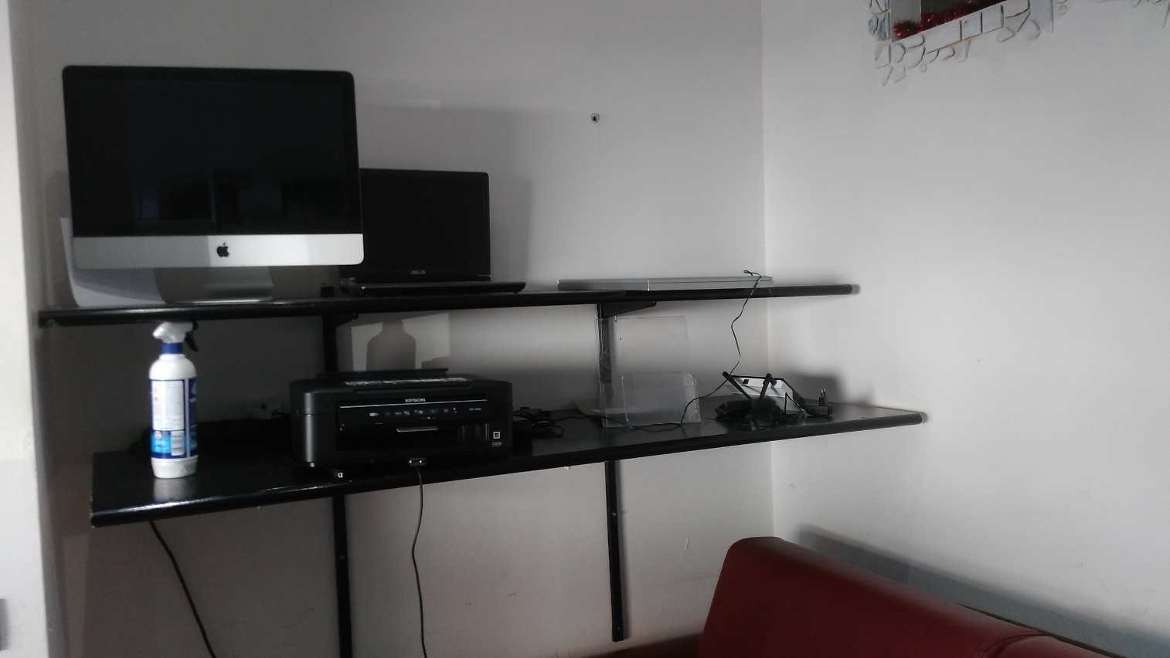
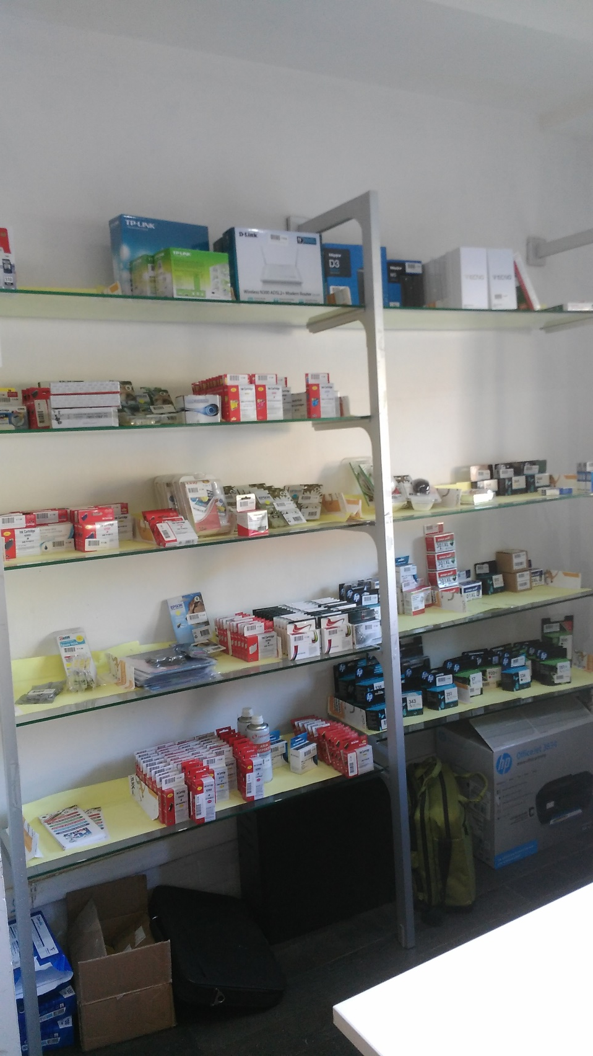
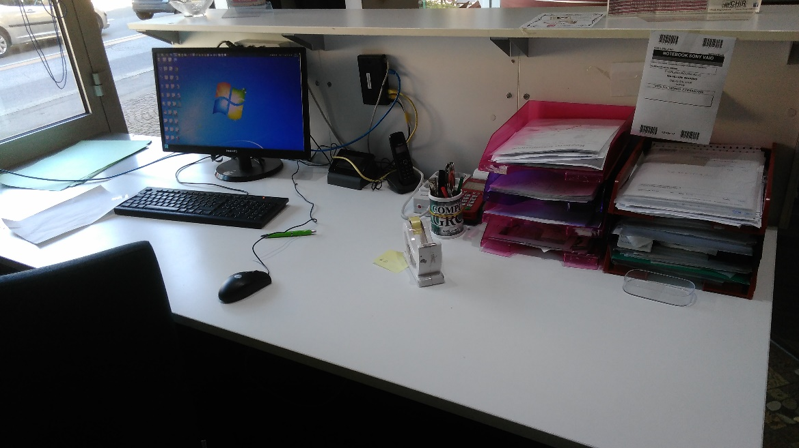

Slide 11
Курсове по информатика
Начинаещи
Основни
Напреднали
Windows 7/8/10
Word
Access
Excel
Графика
Интернет
Power Point
Social Network
Internet
Eлектронна поща

Slide 12
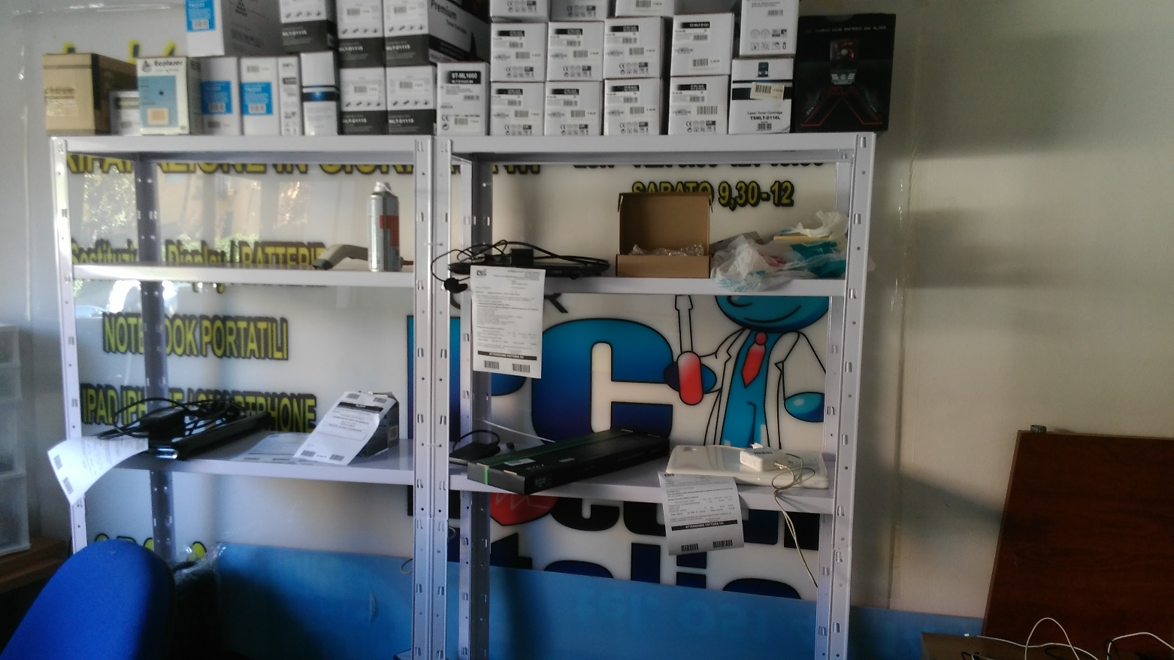
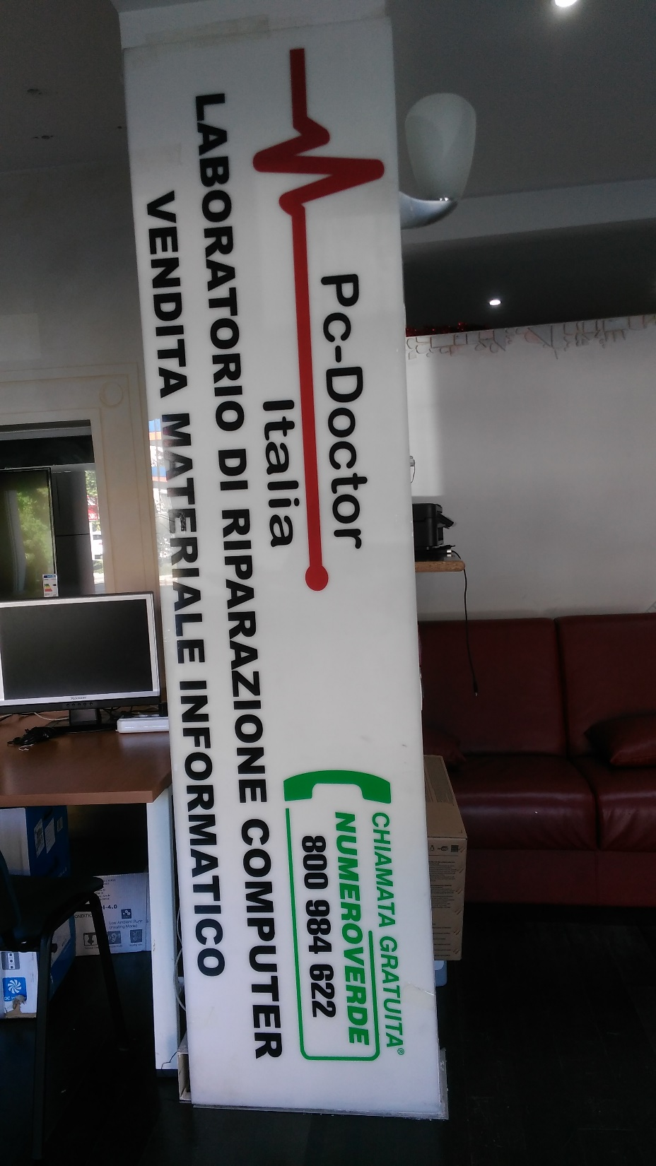

Slide 13
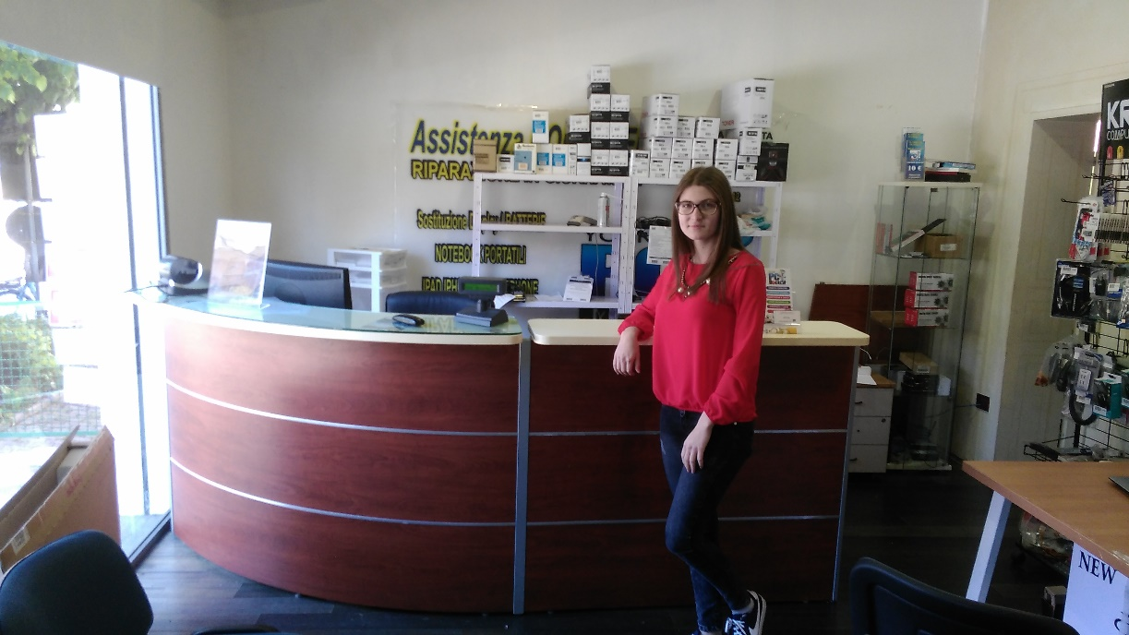
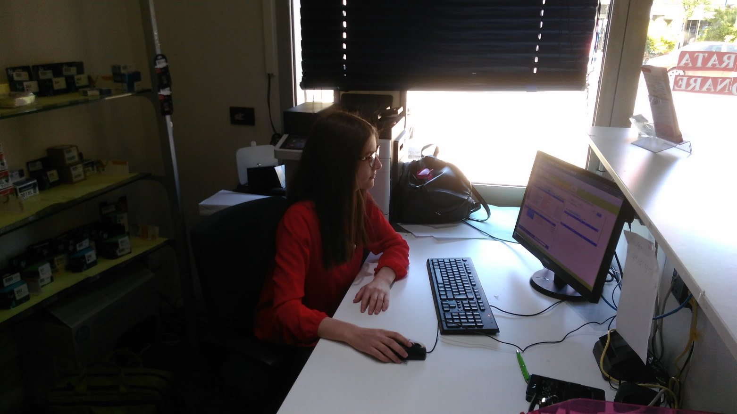

Slide 14

Изготвила: Христиана Иванова
Проект „Придобиване на професионални компетентности и създаване на успешни кадри чрезпрактика в европейски фирми “,
договор номер 2016-1-BG01-KA102-023001
Този проект се финансира по програма “Еразъм+”, КД 1 - Образователна мобилност за граждани,
Мобилност на обучаеми и персонал в ПОО

